Slide 1
Базы данных и СУБД
Nosql базы данных

Slide 2
RDBMS
Плюсы
Минусы
Целостность данных
Гибкость выборки данных
Физическая и логическая независимость
Реляционная алгебра
Наличие языков определения, манипулирования данными
Плохая масштабируемость (репликация)
Сложность поддержки
Производительность (низкая скорость JOIN запросов)
Большое количество таблиц в реальных системах
Сложность представления некоторых предметных областей

Slide 3
NoSQL
Объект данных – более сложная структура
Нет строго определенной схемы данных
Нет операций соединения JOIN
Нет SQL, но иногда реализовано что-то подобное
Хорошо масштабируется

Slide 4
ACID
Требования к транзакционной системе:
Atomicity – атомарность транзакций (операций)
Consistency – согласованность данных
Isolation – изолированность транзакций
Durability – долговечность (достоверность)

Slide 5
Теорема CAP
Consistency – согласованность данных
Availability – доступность системы
Partition tolerance – устойчивость к разделению системы

Slide 6
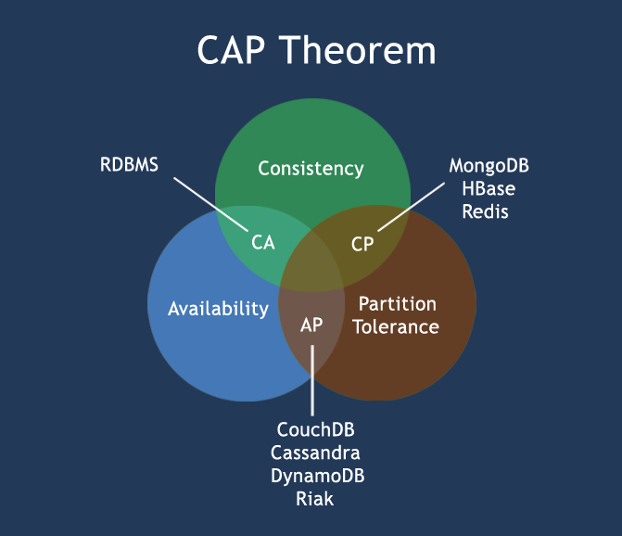

Slide 7
BASE-архитектура
Basically Available – сбой узла приводит к отказу только для части пользователей
Soft-state – система может находиться в неустойчивом состоянии
Eventual Consistency – когда-нибудь согласуется

Slide 8
NoSQL классы
Ключ-значение
Документно-ориентированные
Семейство столбцов (BigTable)
Подробнее: http://nosql-database.org/

Slide 9
Хранилище «ключ-значение»
Используется для:
Работы данными в реальном времени
Кэширования результатов долгих операций
Файловых системы на основе “ключ-значение”
СУБД: Berkley DB, Redis, Memcache

Slide 10
Документно-ориентированные
Используются для:
Хранения документов и поиска по ним
Информационные сервисы
Данные с нечеткой схемой
СУБД: MongoDB, CouchDB

Slide 11
Семейство столбцов
Используется для:
Хранение данных, собранных с веб-страниц
Хранение и поиск по большому объему данных
СУБД: Cassandra, HBase

Slide 12
NoSQL базы данных
Redis

Slide 13
Ключевые особенности
100к операций в секунду для одного узла
Больше сотни команд, содержащих ключ
Наборы команд зависят от типа данных
CRUD для list: LPOP
CRUD для set: SPOP
Notes:
<number>

Slide 14
Типы данных в Redis
Ключи: уникальная строка для одного набора данных Значения:
Строки - скалярные значения, для разных подтипов есть разные операции
Хэши - для хэш-таблиц внутри значений
Списки - как list в Python с теми же операциями
Множества - как set в Python с теми же операциями
Упорядоченные множества

Slide 15
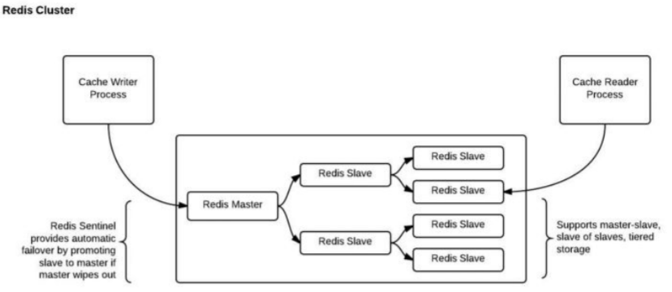
Репликация в Redis

Slide 16
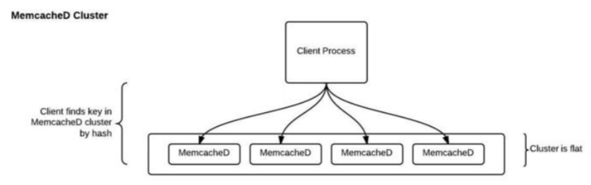
Репликация в Memcache

Slide 17
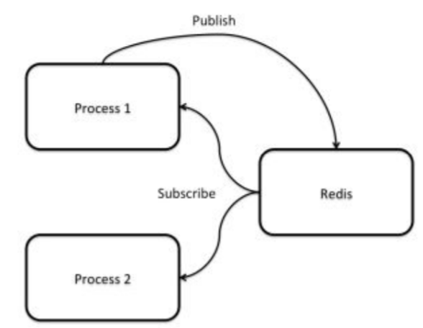
Подписки (PubSub)
Не нужно каждый раз спрашивать, есть ли новые данные, сервер сам пройдется по активным подписчикам и отправит им изменения, когда они появятся.

Slide 18
NoSQL базы данных
Mongodb

Slide 19
Ключевые особенности MongoDB
Самая стабильная
Простота организации хранения данных
Язык запросов json подобен, сложен в восприятии, но зато много ORM

Slide 20
Команды
Валидный JSON
Вместо JOIN:
Ссылки и списки ссылок на объекты
Встроенные документы, денормализация
Тип DBRef для драйверов

Slide 21
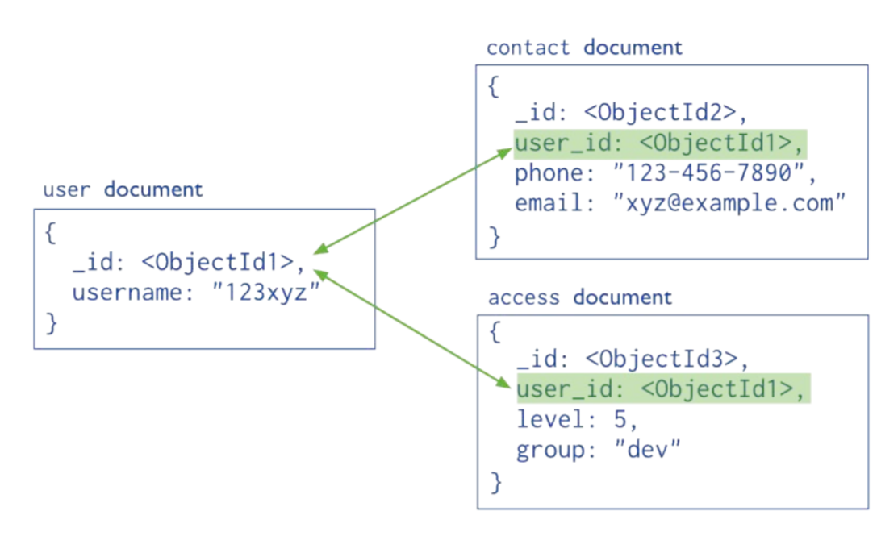
Ссылки на объекты

Slide 22
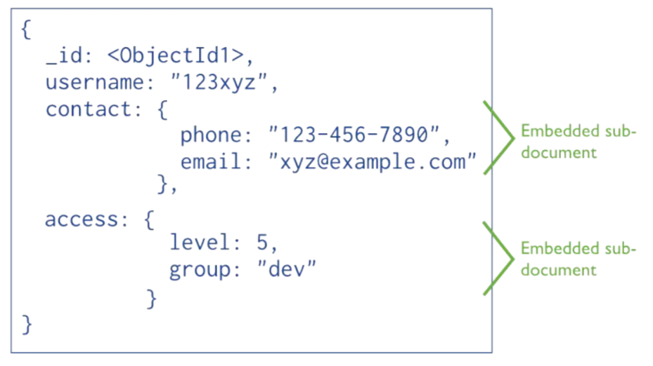
Встроенные документы

Slide 23
Репликация в MongoDB

